Slide 1
Международная конференция Италия, Матера – столица европейской культуры 2019 10-11 октября 2019 года

Slide 2
Тема конференции
Перспективные
социо-культурные практики неомакаренковской педагогики.
Италия:Россия

Slide 3
Организаторы
Международная макаренковская ассоциация
Российская макаренковская ассоциация
Итальянская макаренковская ассоциация
Университет Базиликата

Slide 4
Юг Италии. Матера

Slide 5
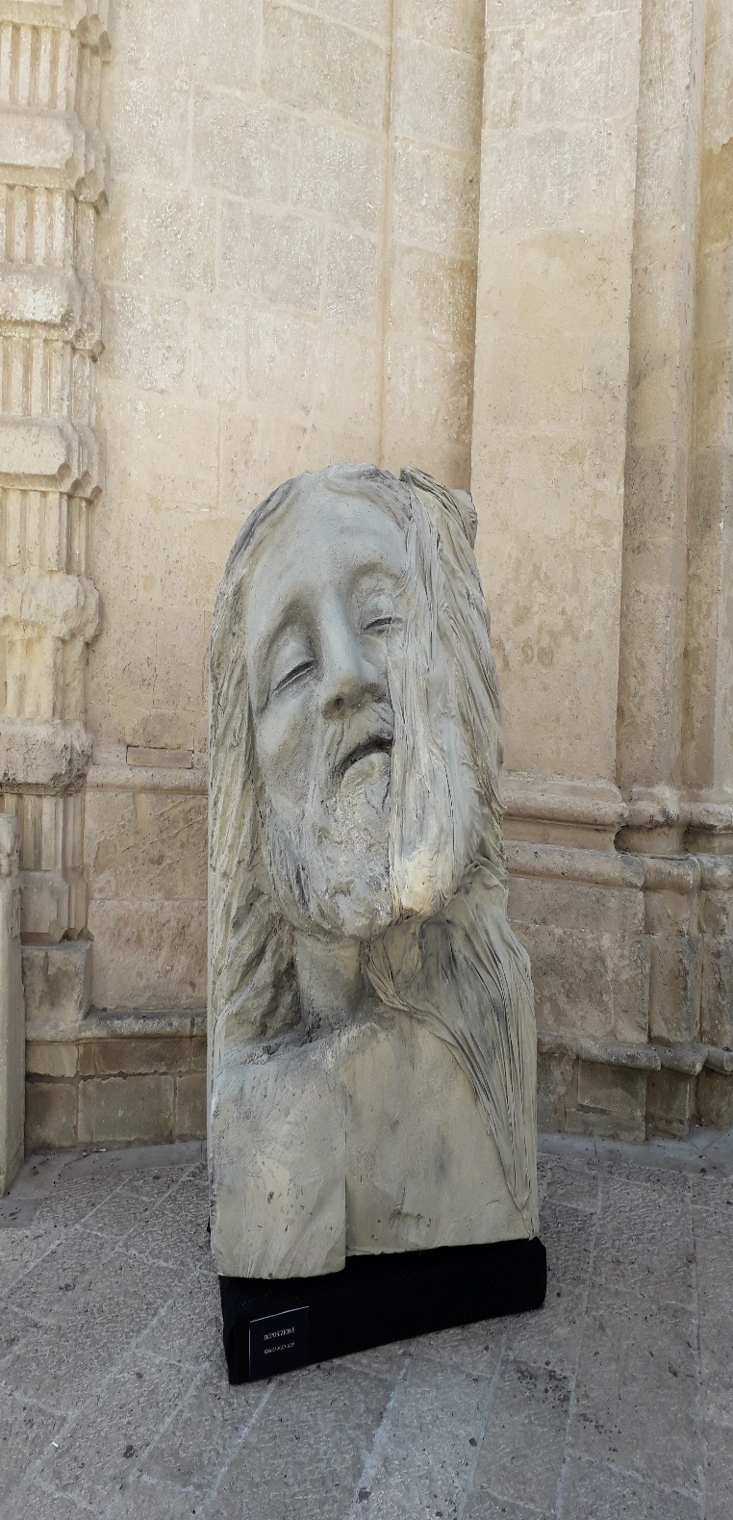
Юг Италии. Матера

Slide 6
Посещение Макаренковского центра в Оппидо-Лукано

Slide 7
Посещение Макаренковского центра в Оппидо-Лукано

Slide 8
Посещение Макаренковского центра в Оппидо-Лукано

Slide 9
Приём в мэрии г. Оппидо-Лукано

Slide 10
Приём в мэрии г. Оппидо-Лукано

Slide 11
Приём в мэрии г. Оппидо-Лукано

Slide 12
Приём в мэрии г. Оппидо-Лукано Михаил Богуславский и Михаил Гончаров

Slide 13
Приём в мэрии г. Оппидо-Лукано

Slide 14
Приём в мэрии г. Оппидо-Лукано

Slide 15
Мэр г. Оппидо-Лукано Антониетта Фиданза и Татьяна Кораблёва

Slide 16
Приём в г. Оппидо-Лукано

Slide 17
Приём в г. Оппидо-Лукано

Slide 18
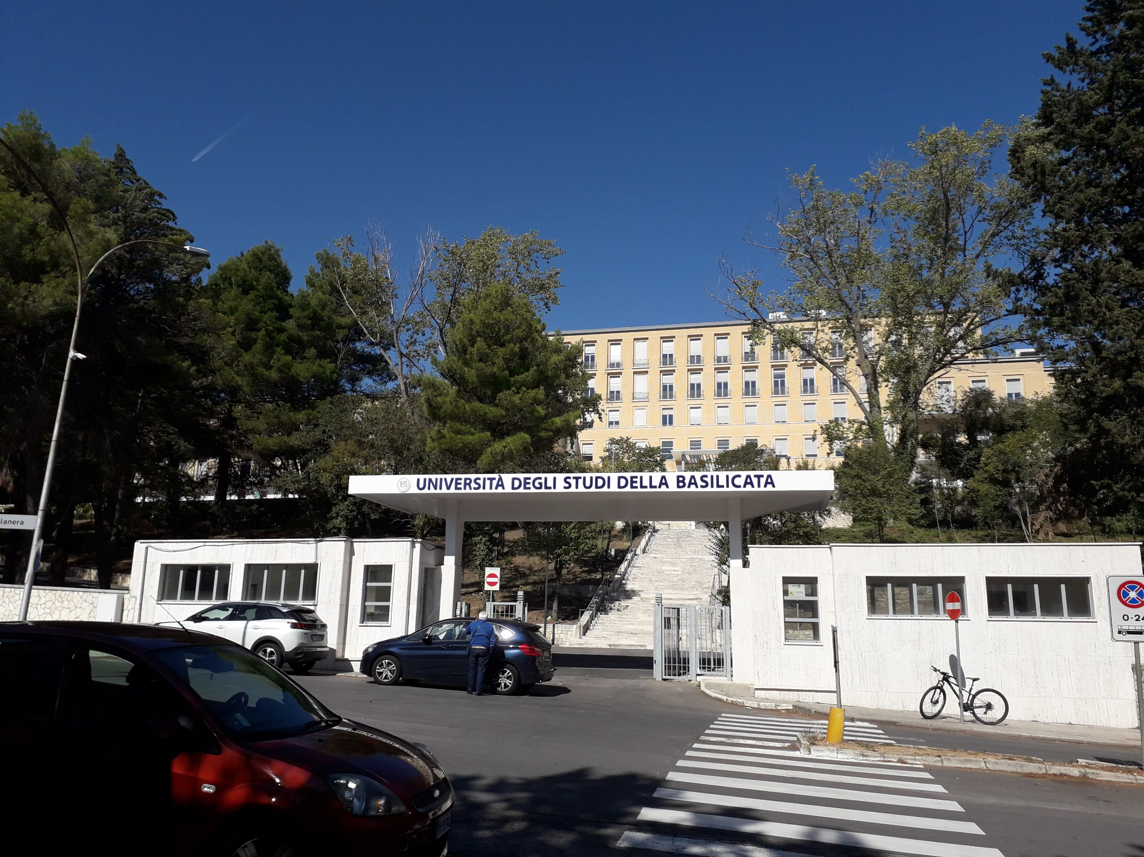

Slide 19
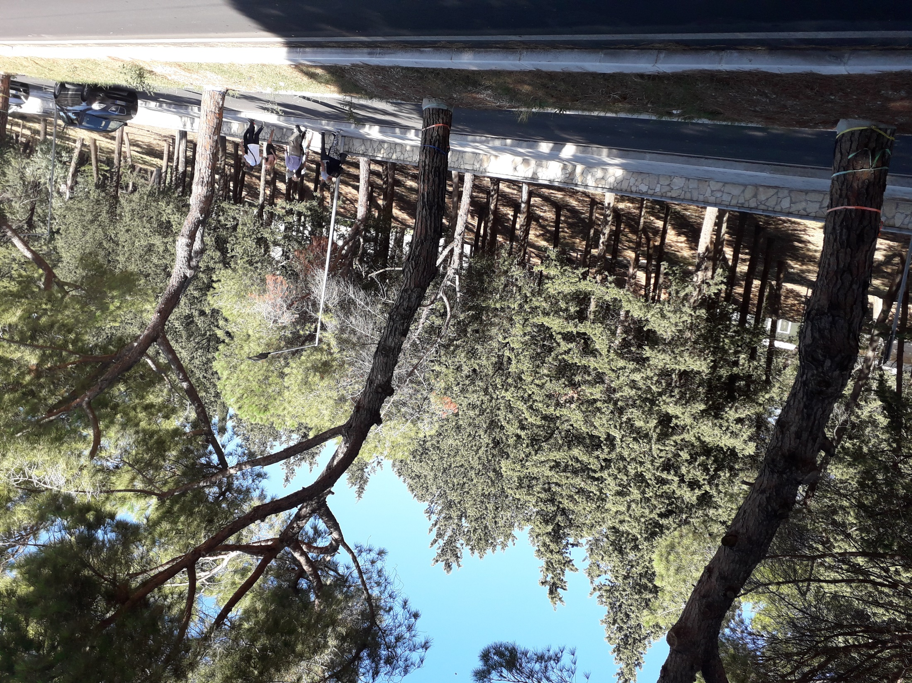

Slide 20
Открытие конференции
Конференц-зал университета
Звучит гимн России и Италии

Slide 22
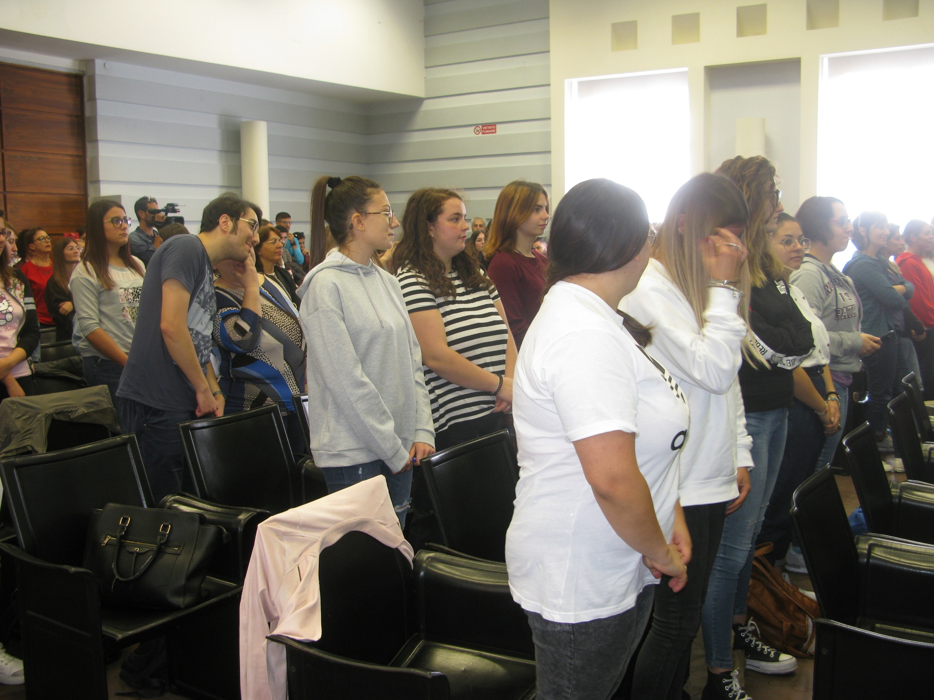

Slide 23
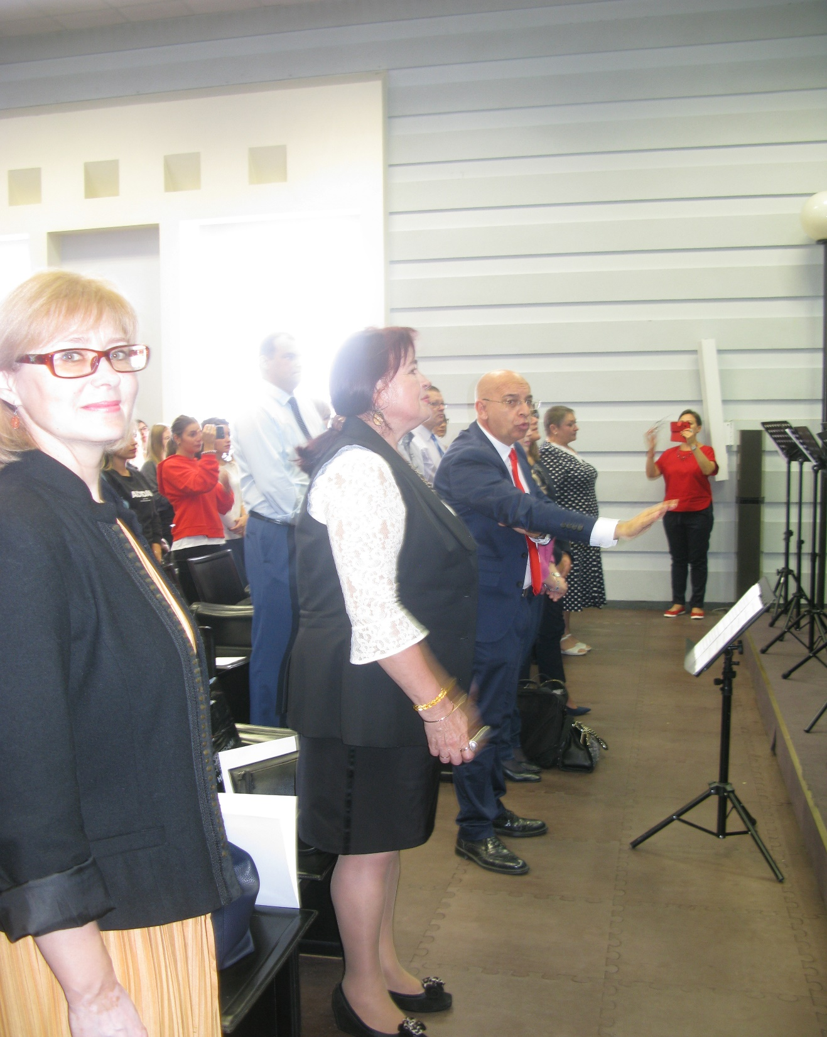

Slide 24
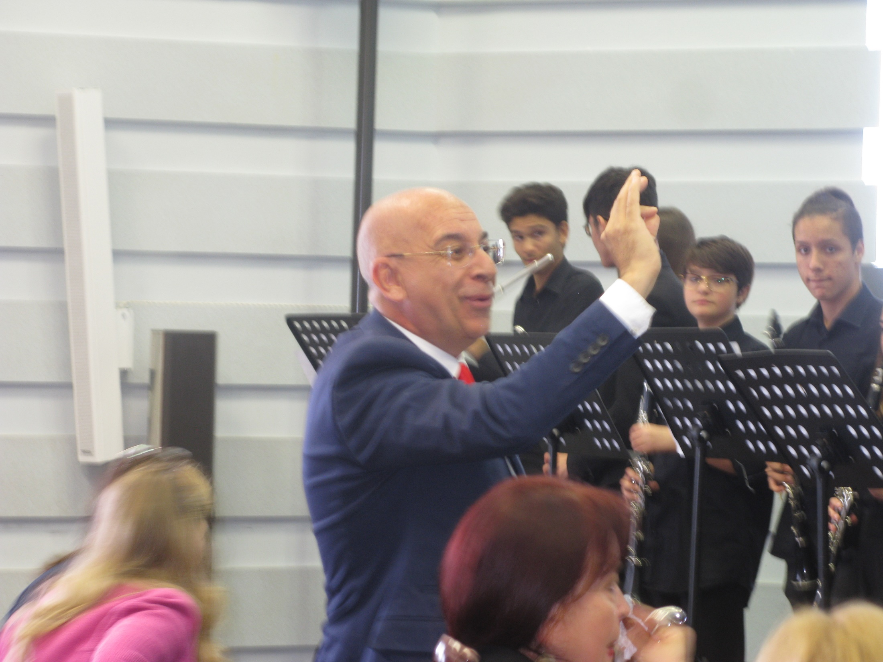

Slide 25
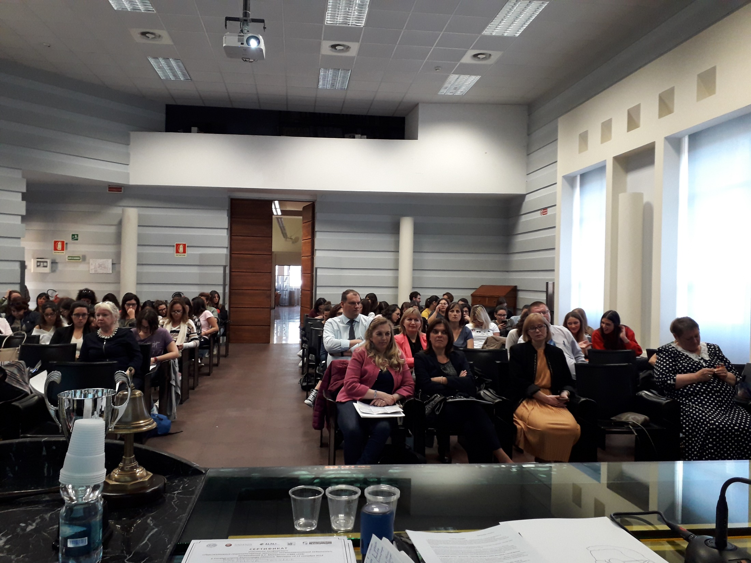

Slide 26
Проректор университета открывает конференцию

Slide 27
Серена Веджетти (Рим) и Эмилио Ластруччи (Матера)

Slide 28
Никола Сичилиани де Кумис и Гуидо Бенвенуто (Рим)

Slide 29
Памяти Гётца Хиллига 15.02.1938 – 06.06.2019

Slide 30
Татьяна Кораблёва представляет историю ММА (IMS)

Slide 31
Татьяна Кораблёва представляет историю ММА (IMS)

Slide 32
Татьяна Кораблёва представляет историю ММА (IMS)

Slide 33
Выступает Михаил Богуславский (Россия) Серена Веджетти, Татьяна Кораблёва

Slide 34
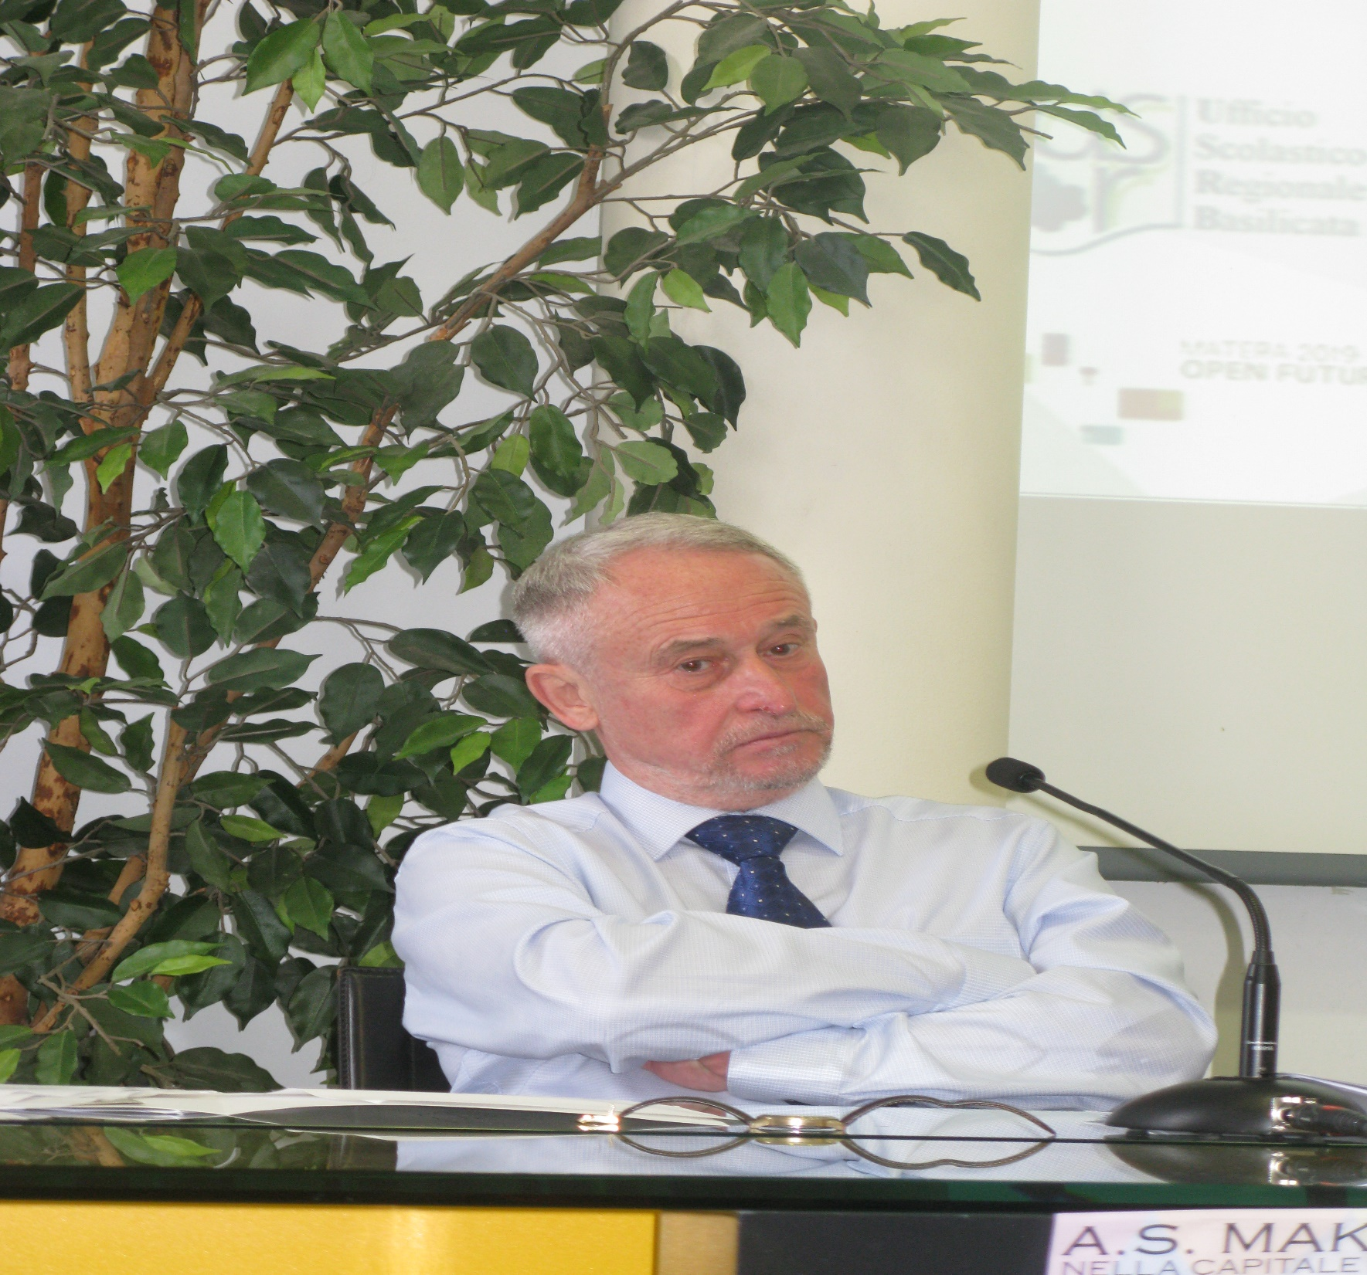

Slide 35
Михаил Гончаров, Серена Веджетти

Slide 36
Татьяна Курасова (Краснодарский край)

Slide 37
Татьяна Богуславская

Slide 38
Татьяна Дорохова (Екатеринбург), Михаил и Татьяна Богуславские, Татьяна Курасова (Краснодарский край), Александр Назаров (Красноярск), Франческо Тамбуррино, Жанна Трифонова, Гуидо Бенвенуто

Slide 39
ПЕРЕРЫВ

Slide 40
Сюрприз от университета

Slide 41
НАГРАЖДЕНИЯ

Slide 42
НАГРАЖДЕНИЯ

Slide 43
НАГРАЖДЕНИЯ

Slide 44
НАГРАЖДЕНИЯ

Slide 45
НАГРАЖДЕНИЯ

Slide 46
НАГРАЖДЕНИЯ

Slide 47
НАГРАЖДЕНИЯ

Slide 48
НАГРАЖДЕНИЯ

Slide 49
НАГРАЖДЕНИЯ

Slide 50
НАГРАЖДЕНИЯ

Slide 51
НАГРАЖДЕНИЯ

Slide 52
На банкете

Slide 53
Покидаем Матеру Впереди город Бари!

Slide 54
Михаил Гончаров в университете г. Бари

Slide 55
Михаил Гончаров в университете г. Бари

Slide 56
И смотреть в будущее Михаил Гончаров в университете г. Бари

Slide 57
А теперь любоваться Бари

Slide 58
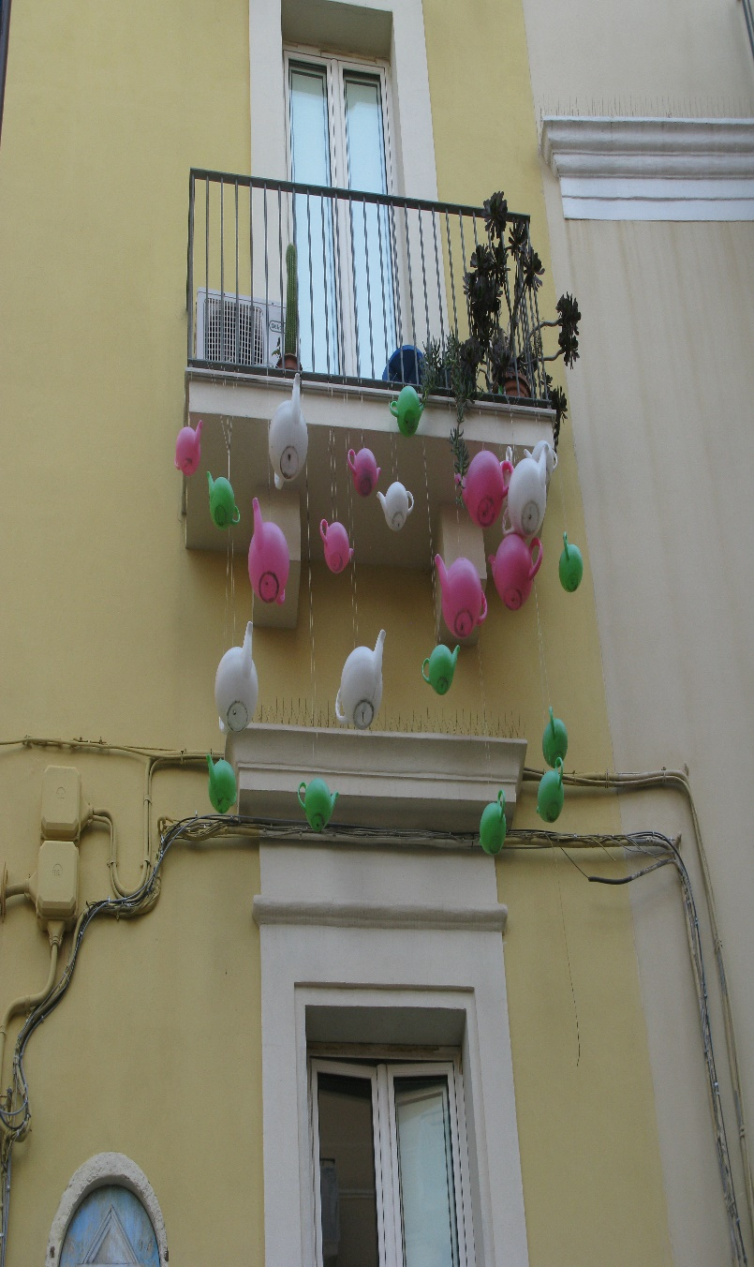
Бари

Slide 59
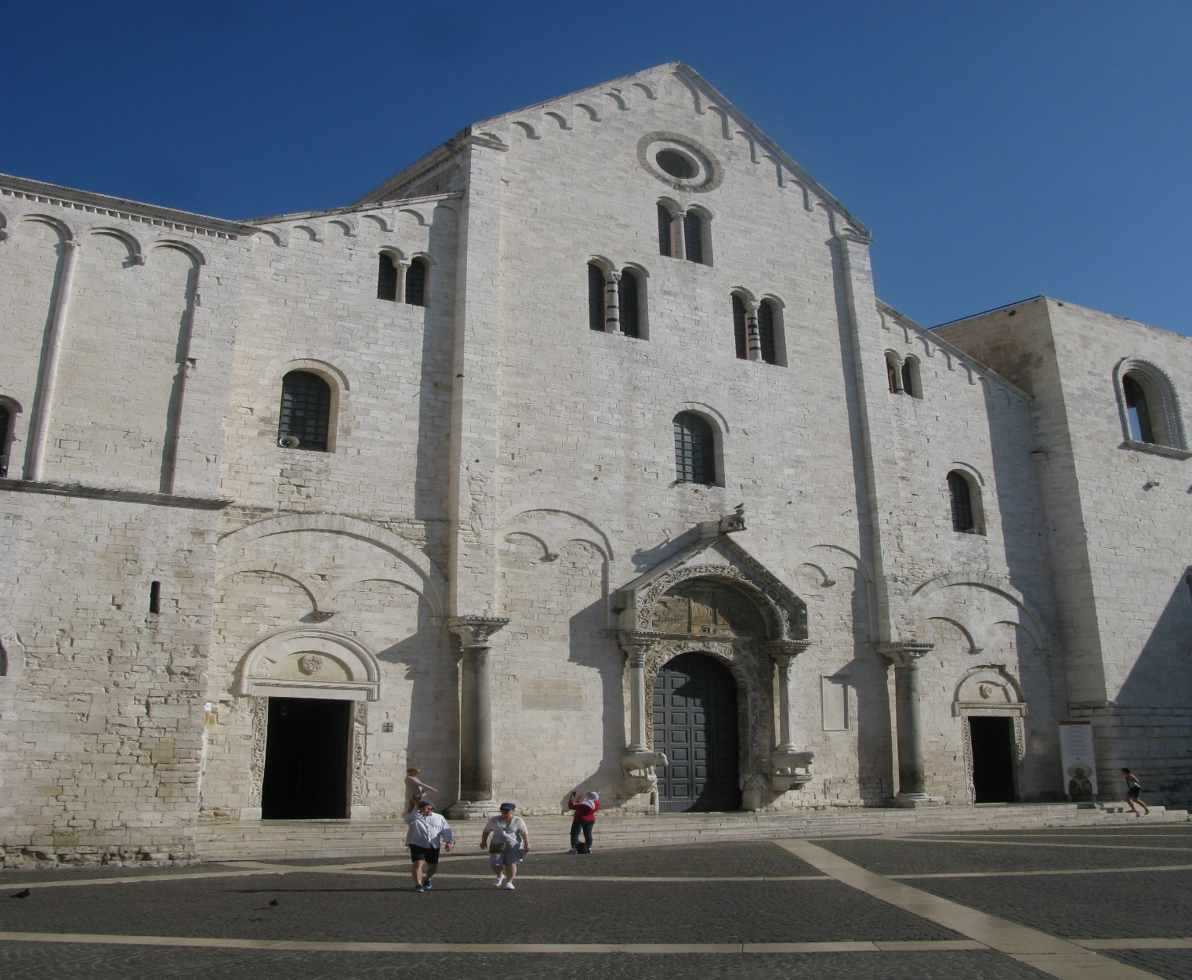
Базилика Святого Николая

Slide 60
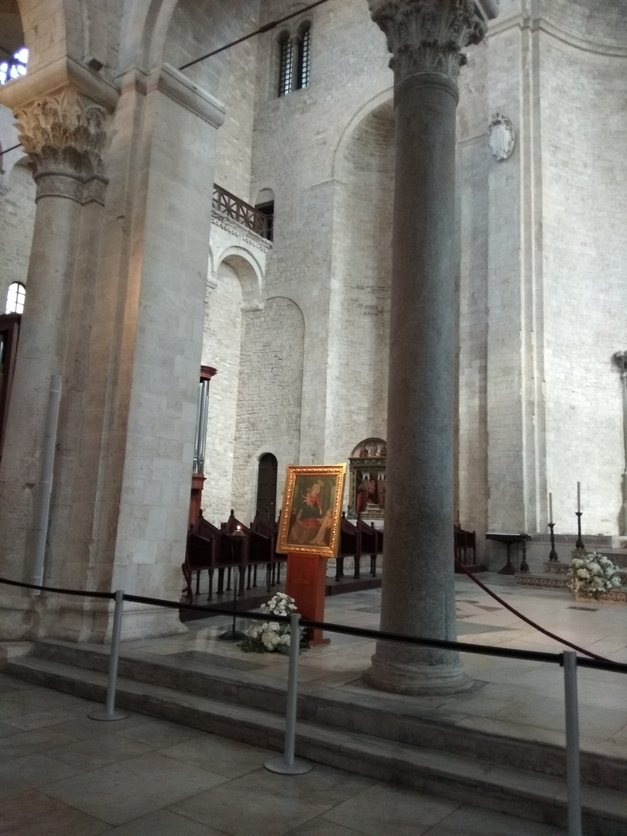
Базилика Святого Николая

Slide 61
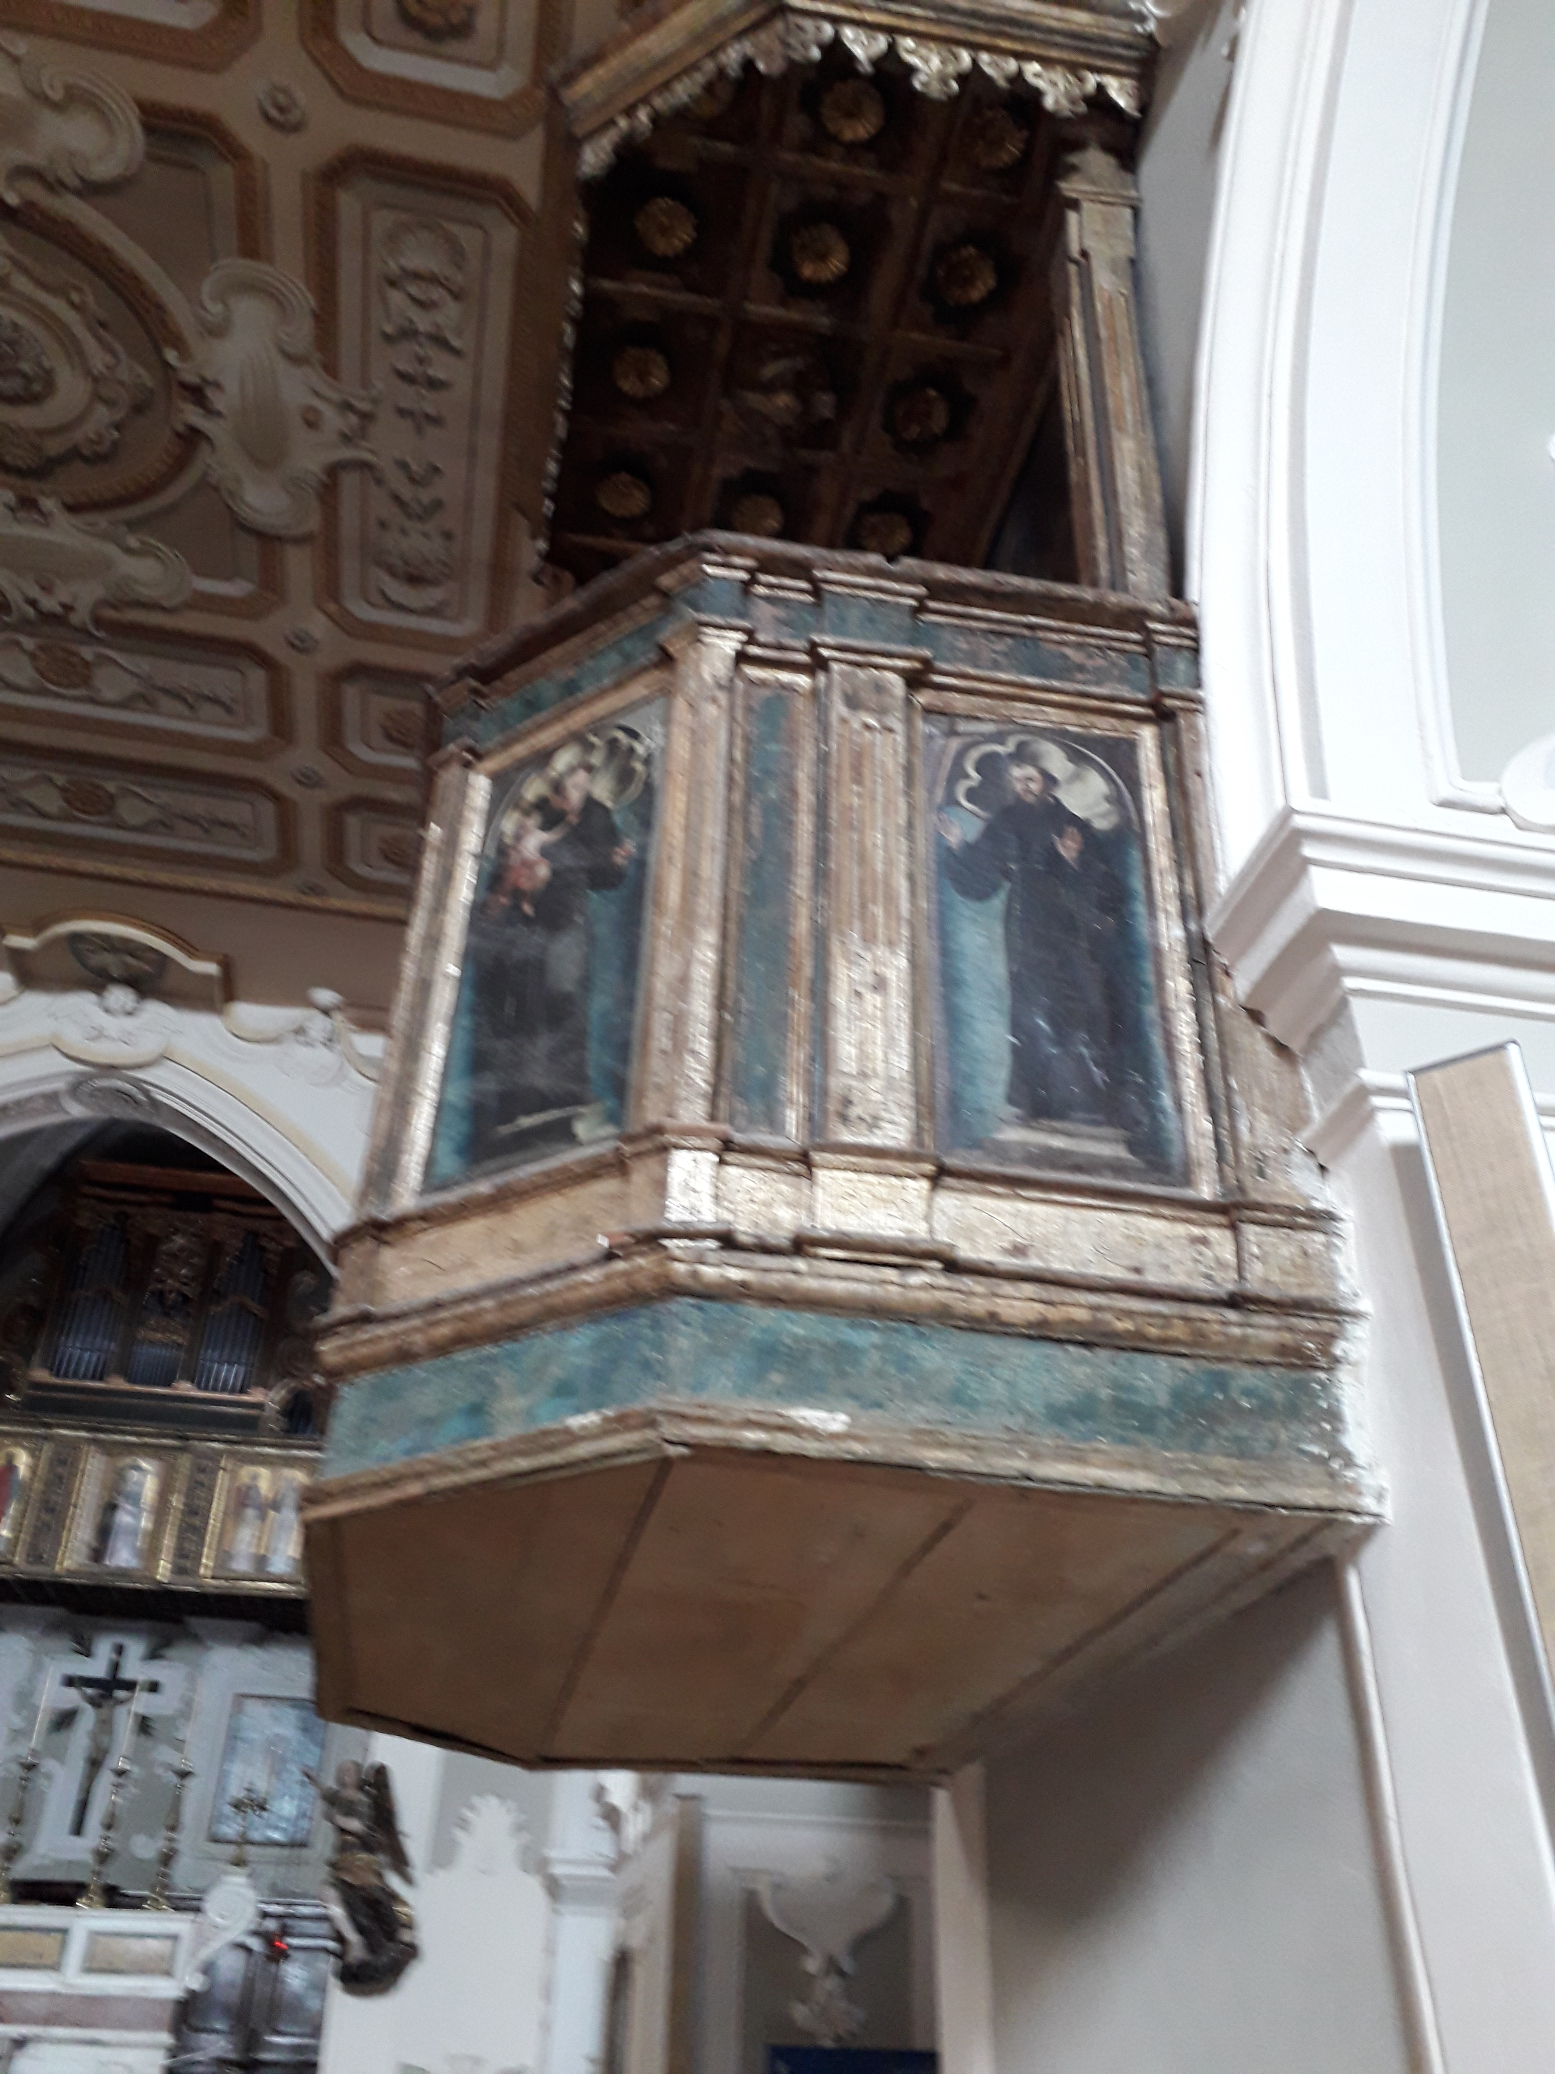
Базилика Святого Николая

Slide 62
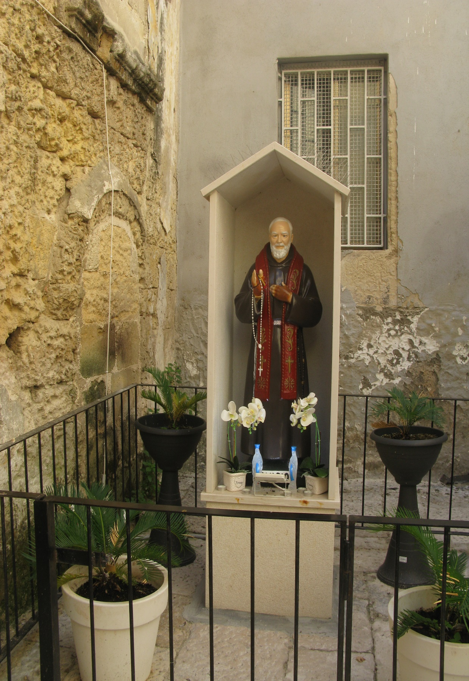
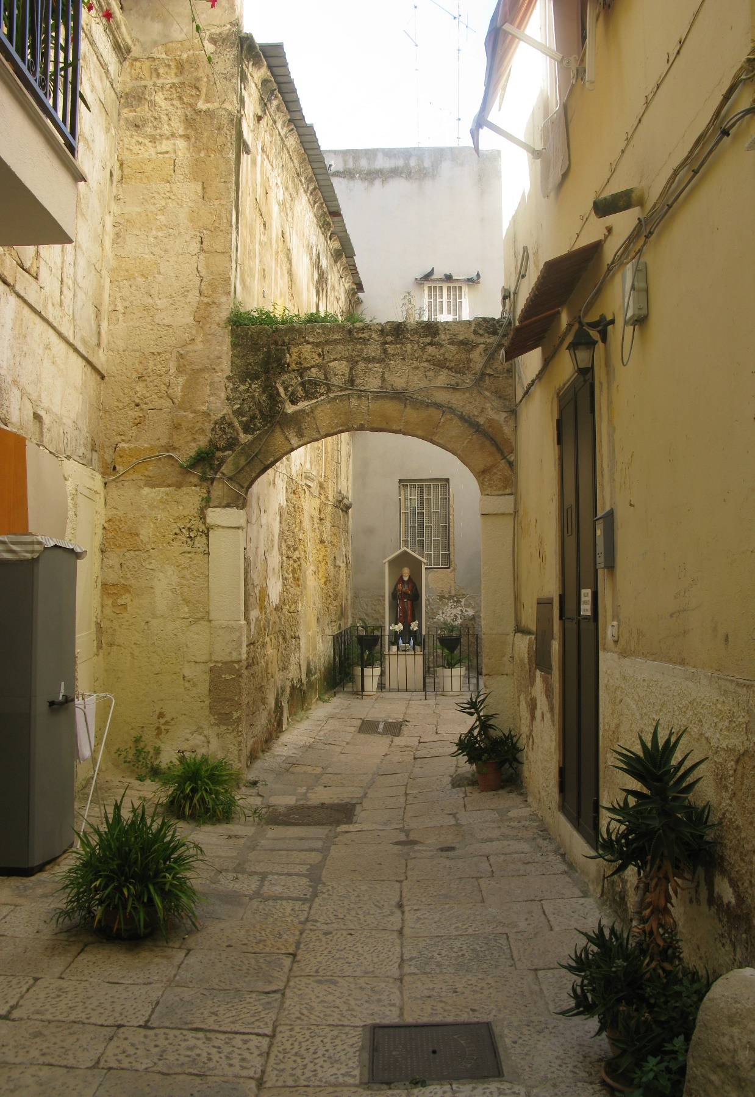
Бари

Slide 63
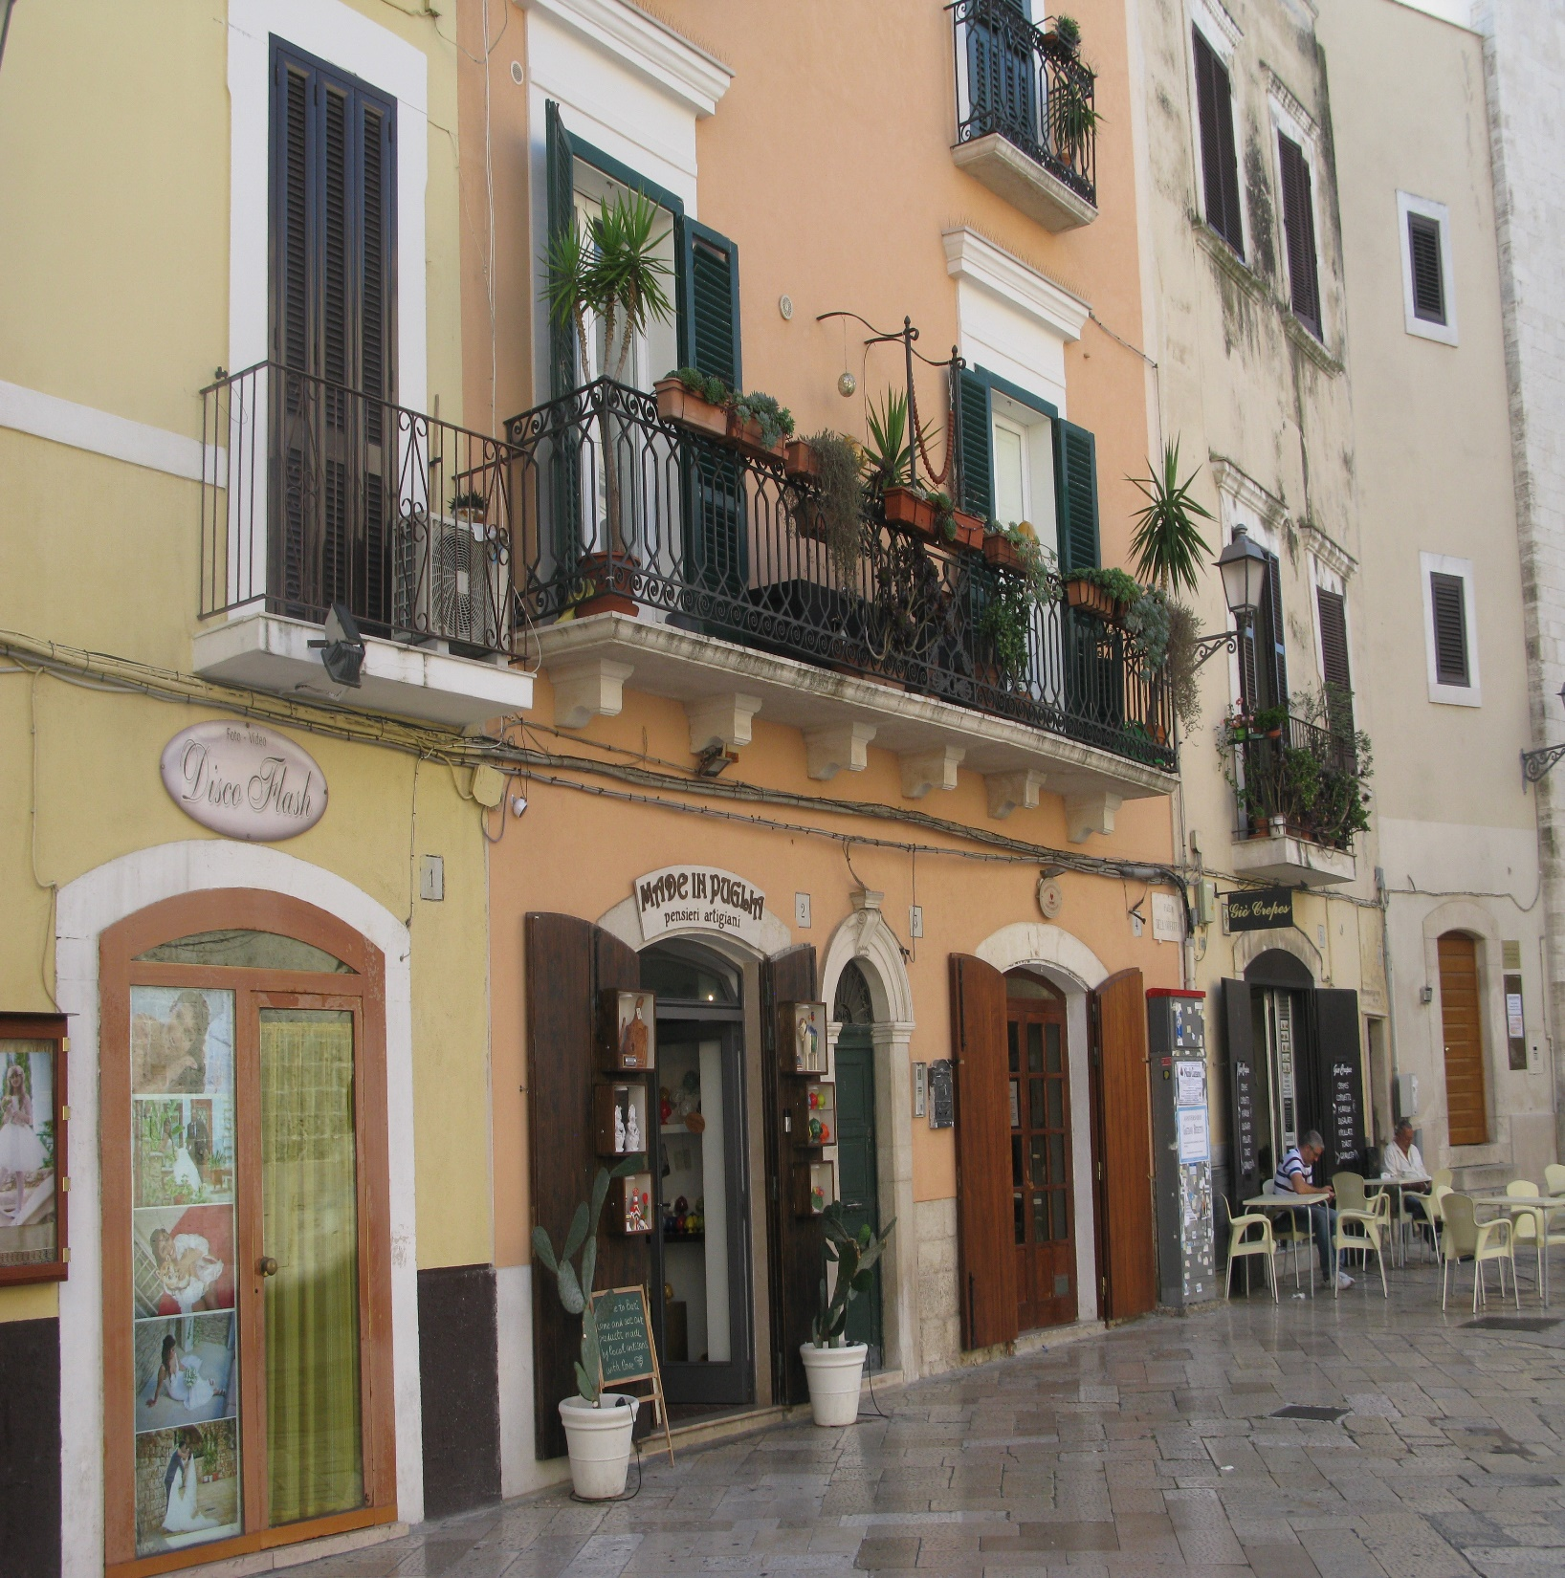
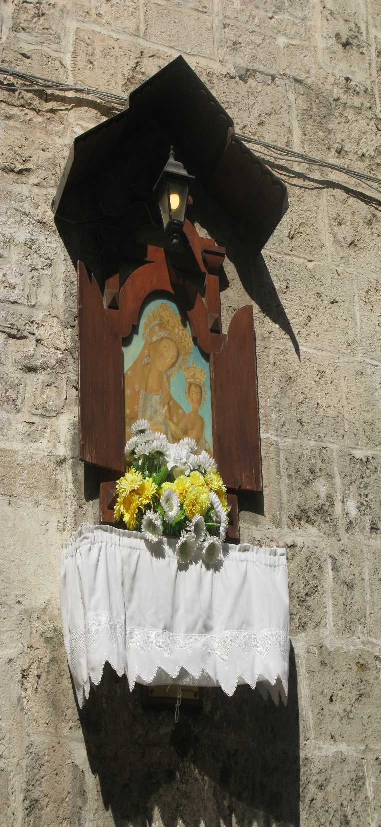
Бари

Slide 64
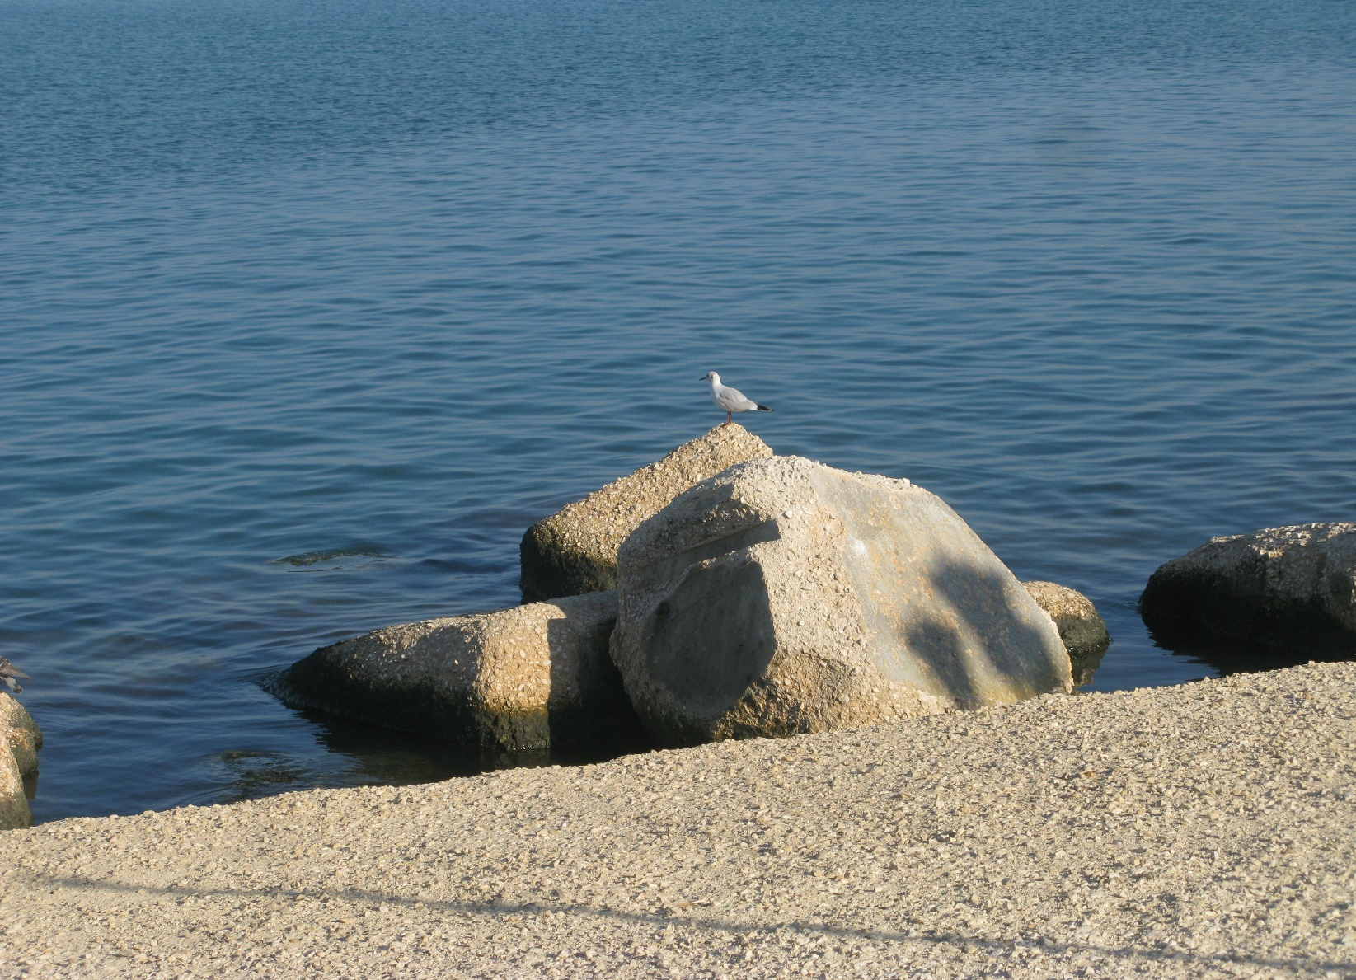
И отдыхать

